Slide 1
Презентация к уроку
окружающий мир
2 класс
по теме:
«Достопримечательности России»
(по курсу В. А. Самкова)
Выполнила
Алексеенко Галина Александровна
учитель начальных классов
МБОУ Духовщинская средняя школа
им. П. К. Козлова

Slide 2
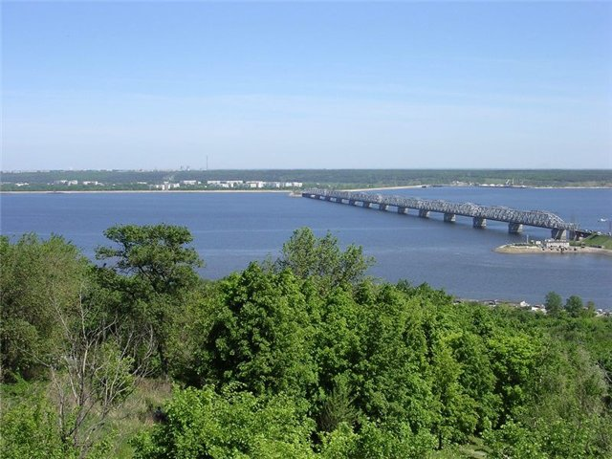
Волга – самая длинная река в Европе
и одна из самых больших на Земле

Slide 3
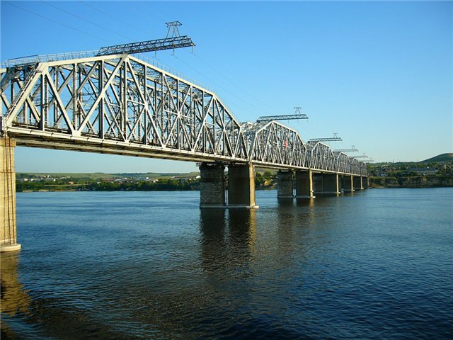
Волга впадает в Каспийское море

Slide 4
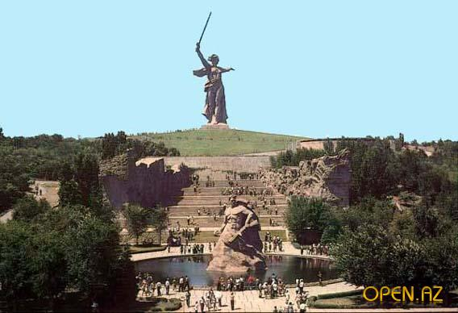
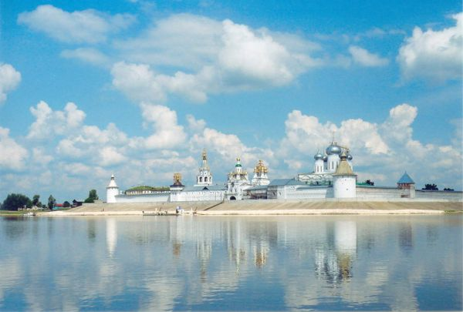
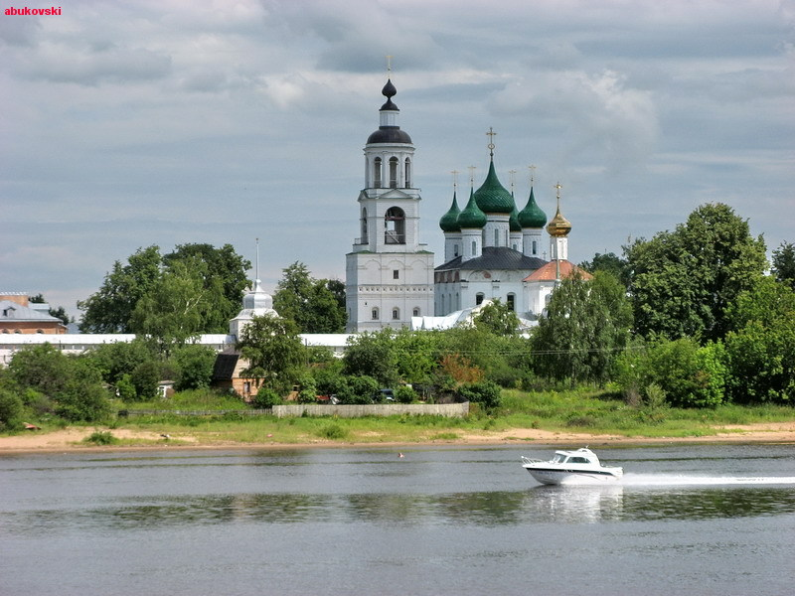
На берегах Волги раскинулись красивые города:
Тверь, Ярославль, Нижний Новгород, Казань, Самара, Волгоград, Астрахань

Slide 5
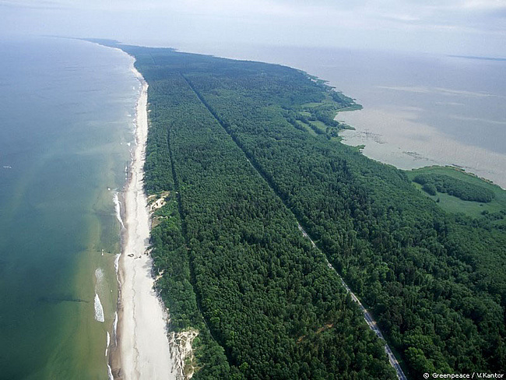
Куршская коса

Slide 6
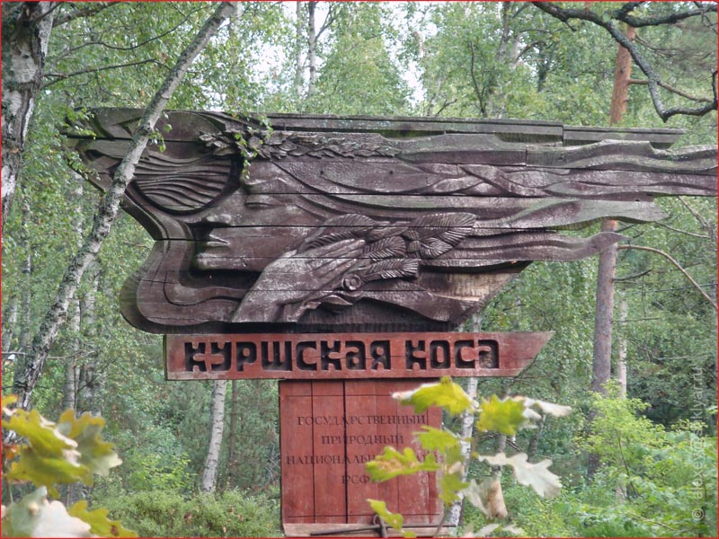
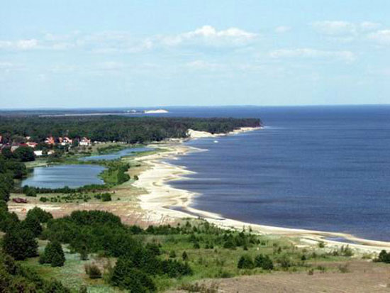
Куршская коса расположена на побережье
Балтийского моря, недалеко от Калининграда.

Slide 7
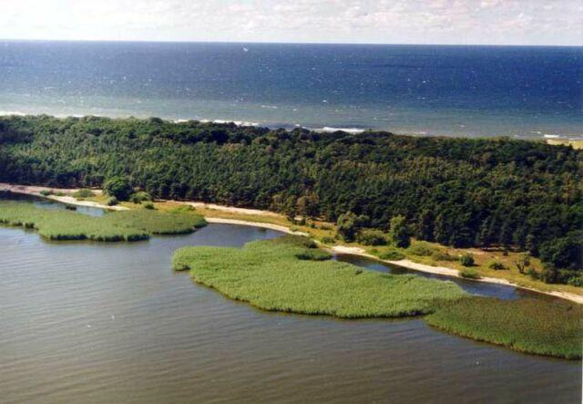
Длина Куршской косы 98 км,
ширина – от 400 метров до трёх километров. Над ней проходит древний птичий путь.
Куршская коса включена в Список Всемирного природного наследия.

Slide 8
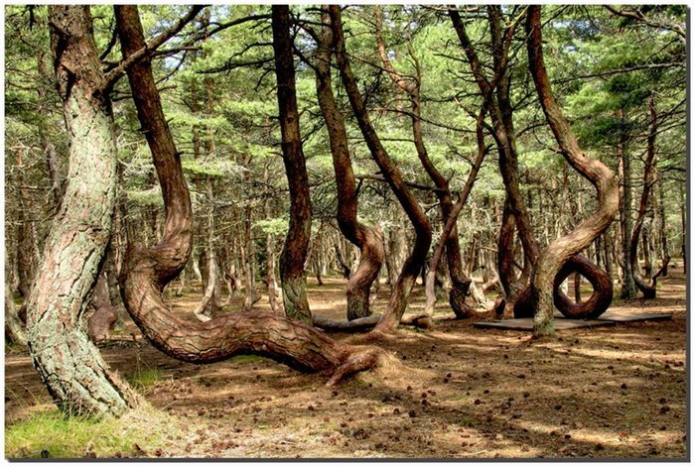
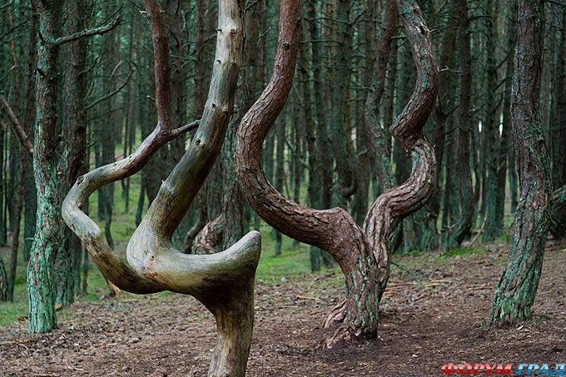
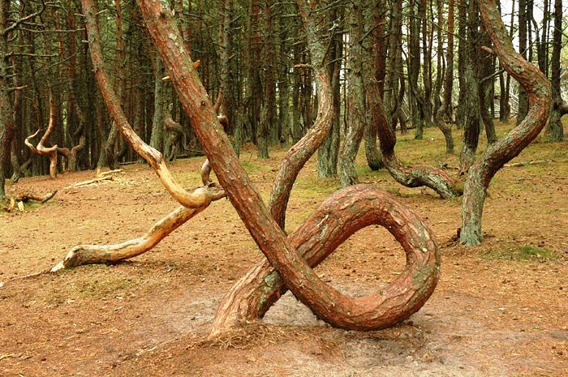
«Танцующий» лес на Куршской косе

Slide 9
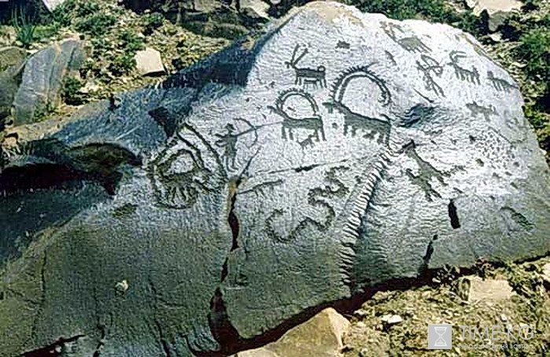
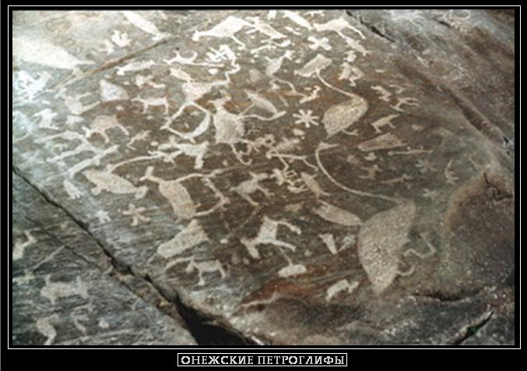
Карельские петроглифы – это изображения, высеченные на камне.
Эти уникальные памятники созданы руками первобытного художника.

Slide 10
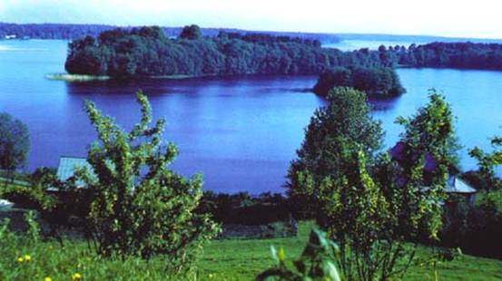
Озеро Селигер

Slide 11
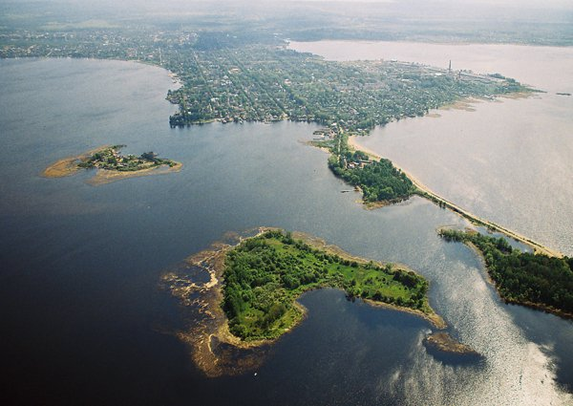
На Селигере около 160 островов

Slide 12
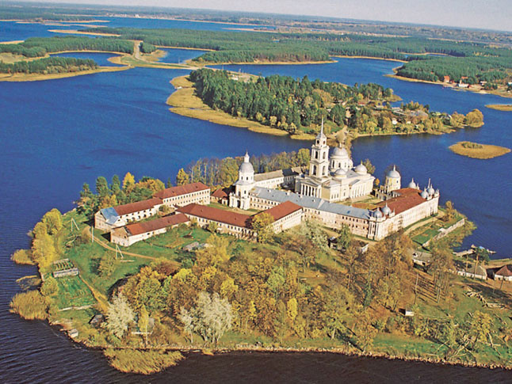
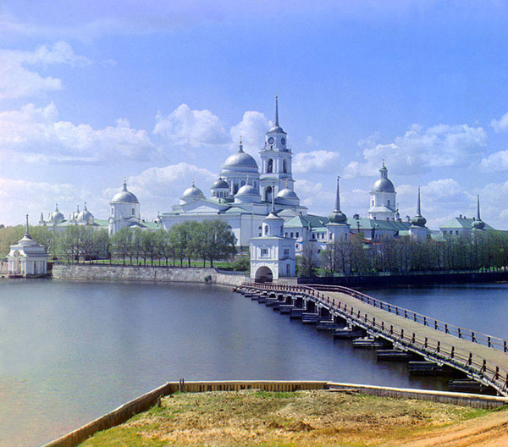
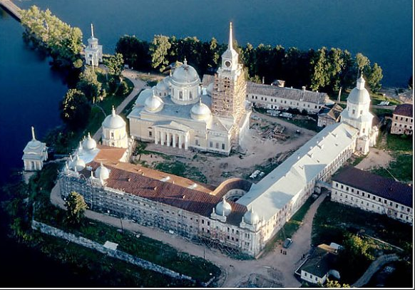
На острове Столбный находится
Нилова пустынь – Древний монастырь.

Slide 13
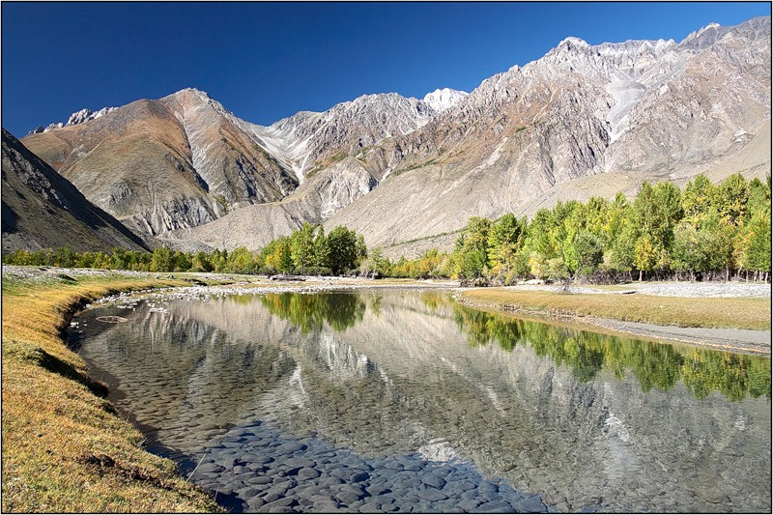
Алтайские горы

Slide 14
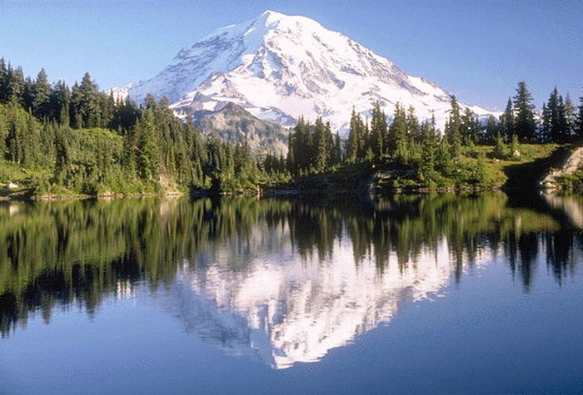
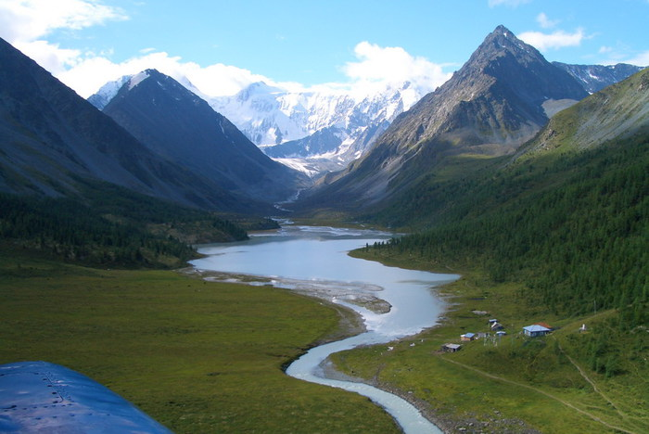
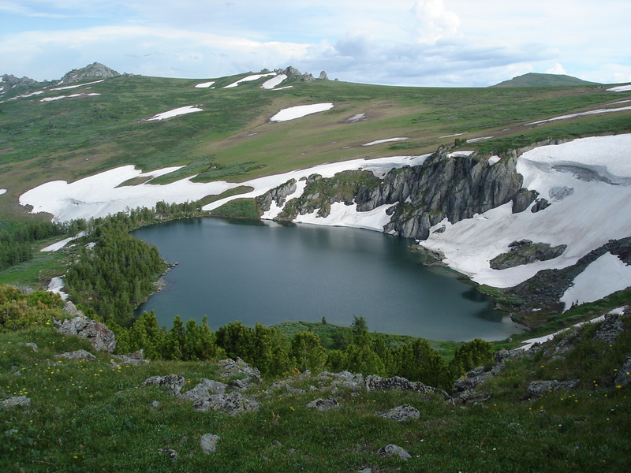
Горная система Алтая представляет собой
несколько хребтов со множеством пещер, водопадов, рек и озёр.

Slide 15
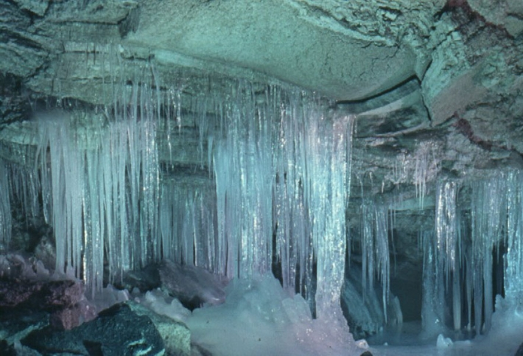
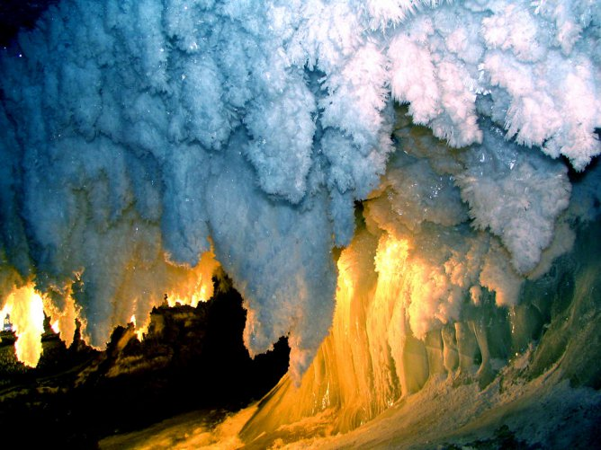
Кунгурская ледяная пещера –
одна из крупнейших пещер России.

Slide 16
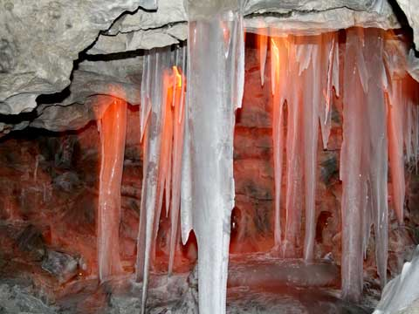
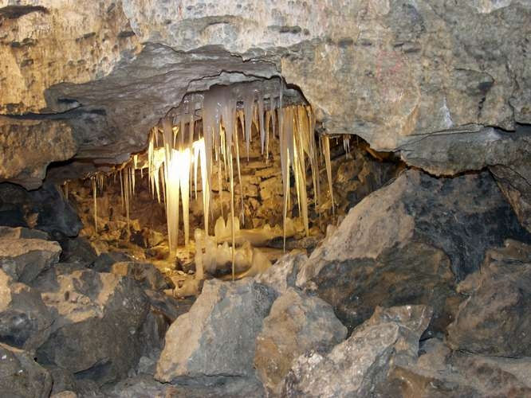
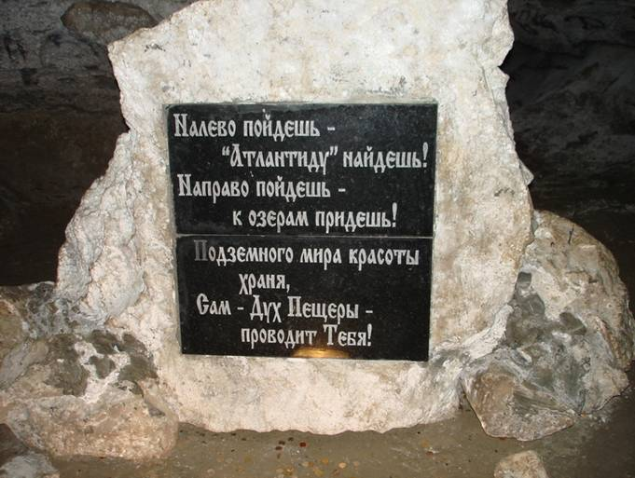
Кунгурская пещера находится
в Ледяной горе.
В Пещере насчитывается более 60 озёр.
Длина ходов пещеры составляет более 5 км.

Slide 17
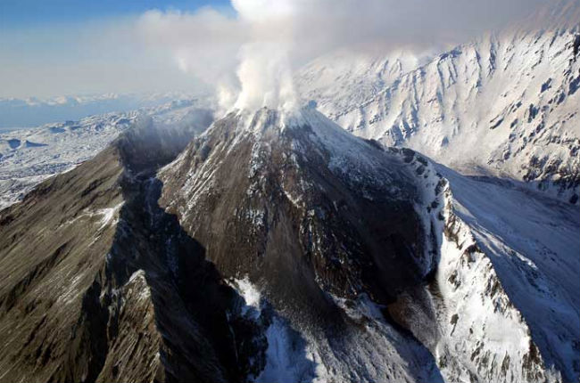
Вулканы Камчатки.

Slide 18
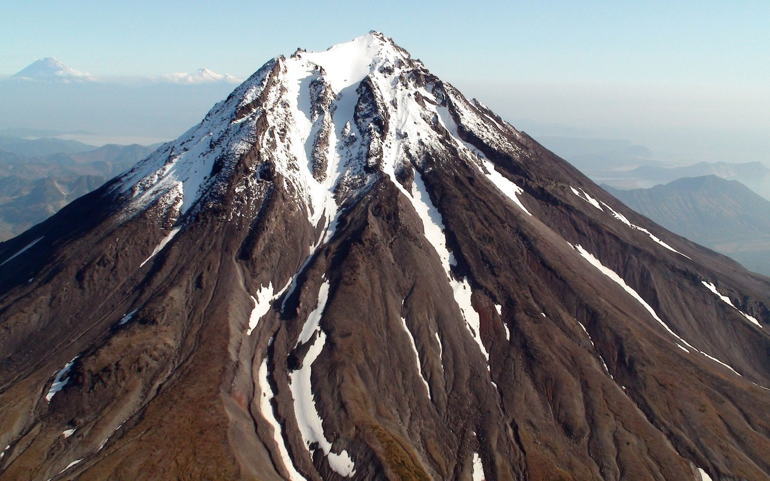
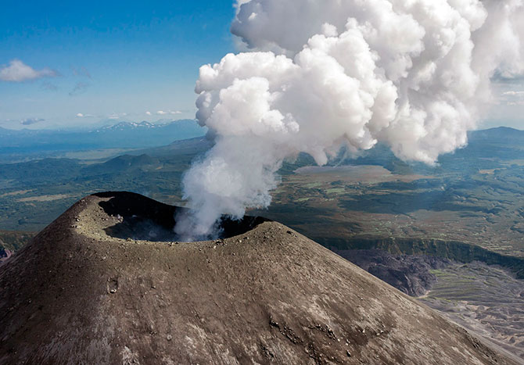
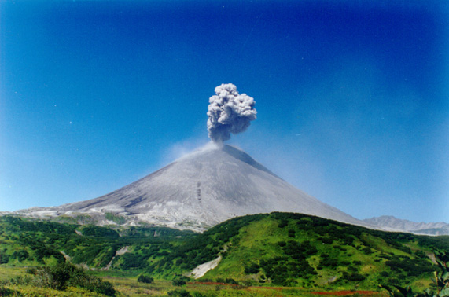

Slide 19
Источники
Самкова В.А., Романова Н.И. Окружающий мир: учебник для 2 класса общеобразовательных учреждений: в 2 ч. Ч. 2. Человек и общество – М.: ООО «Русское слово – учебник», 2012.
http://images.yandex.ru/yandsearch?text=

